Slide 1
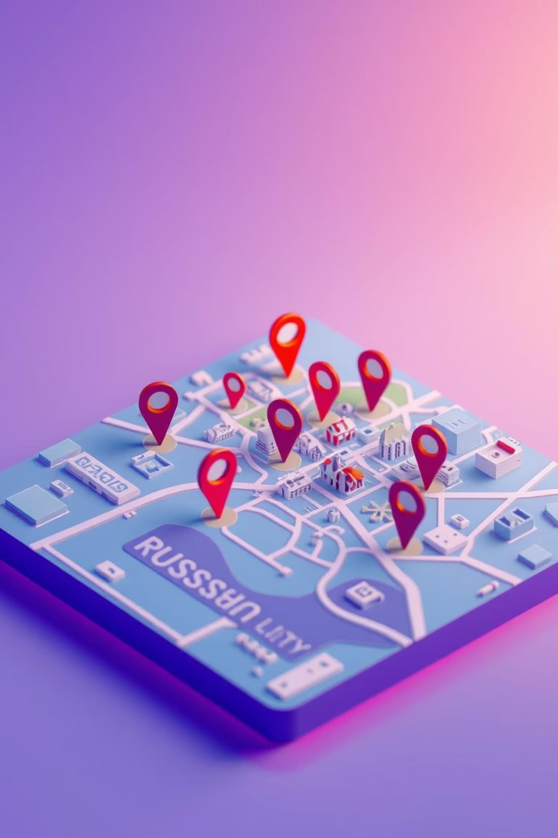
Карта добрых дел
Онлайн-платформа для НКО малых городов
Хакатон Росатом

Slide 2

Решение проблемы
Проблема
Решение
НКО в малых городах остаются "невидимками"
Единая карта с информацией о всех организациях

Slide 3
Ключевые функции
🔍 Поиск и фильтрация
Централизованная информация
Самостоятельное добавление
Поиск по названию и описанию
Вся информация о НКО в одном месте
Простой процесс добавления НКО и модерация контента
Фильтры по категориям и городам
Интерактивная карта с метками

Slide 4

Удобный интерфейс
🏢 Карточка НКО
Контакты и описание
Ссылки на соцсети
Информация для волонтеров

Slide 5
Техническая реализация
UX/UI преимущества
Технологии
Минималистичный дизайн
Django - стабильность и безопасность
Интуитивная навигация
Яндекс.Карты - российский сервис
Адаптивность под мобильные
SQLite/PostgreSQL - надежное хранение
Быстрая загрузка
Преимущества
Подсказки для пользователей
Быстрая загрузка карты
Оптимизированные запросы
Масштабируемая архитектура

Slide 6

Для пользователей
Регистрация за 2 минуты
1
Создать аккаунт
2
Добавить НКО
3
Пройти модерацию
4
Появиться на карте
К одному аккаунту - одна НКО

Slide 7
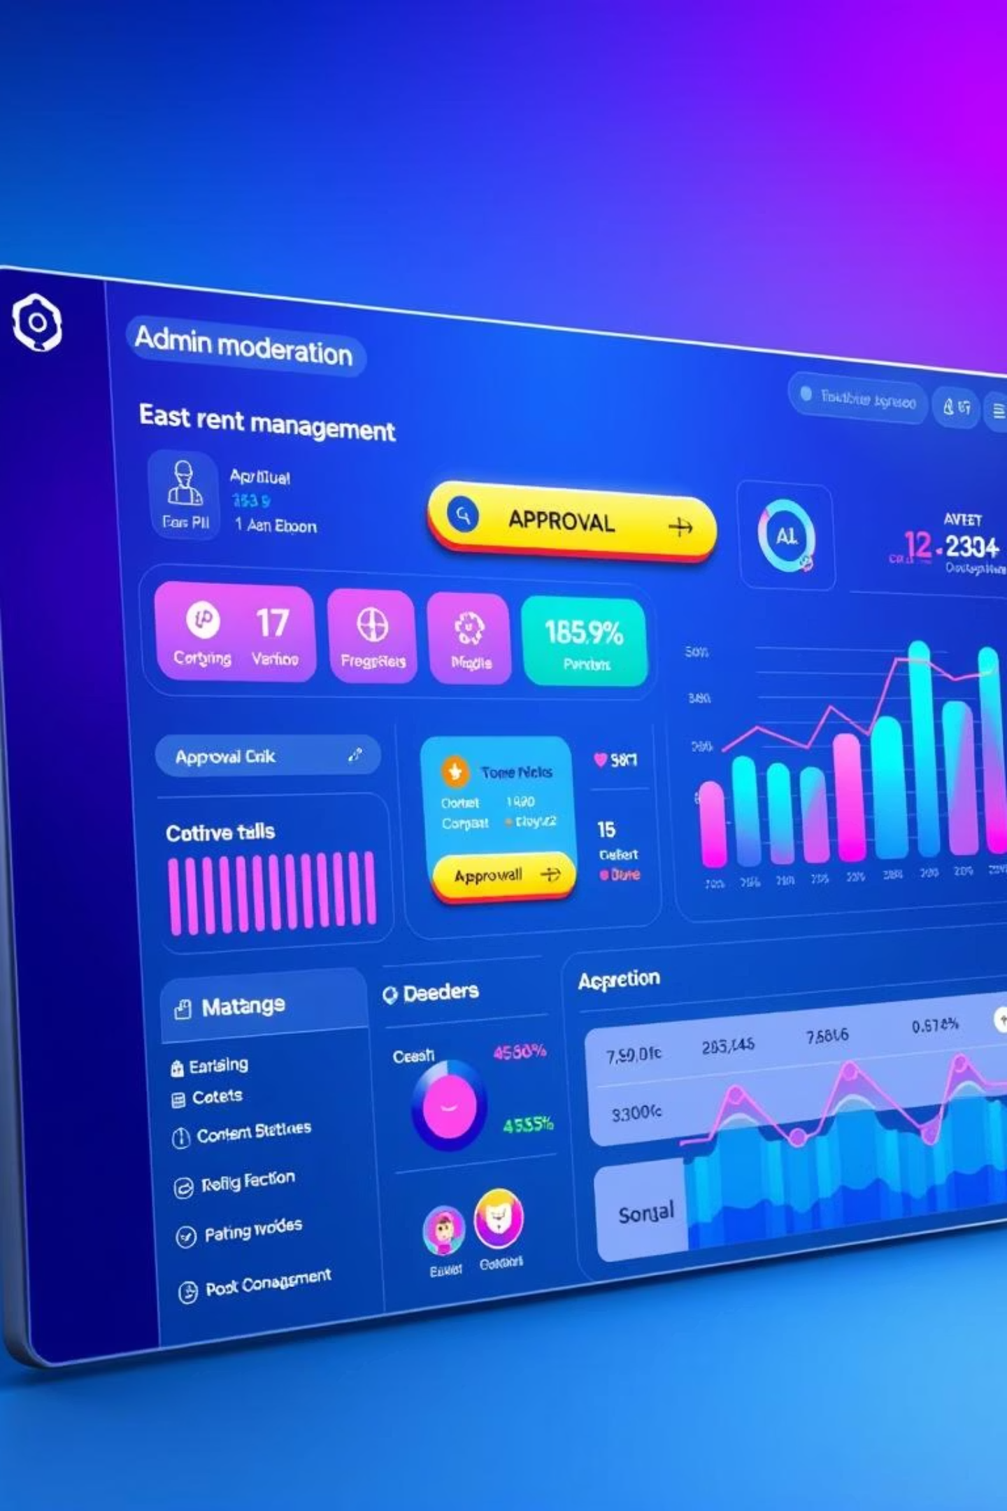
Для администраторов
Панель модерации
Быстрое одобрение/отклонение
Управление заявками в один клик
Статистика по заявкам
Полный анализ активности
Управление контентом
Контроль качества информации
Аналитика активности
Отслеживание использования платформы

Slide 8
Дополнительные функции
Сверх ТЗ
Профили пользователей
Система мероприятий
Поиск по всем полям

Slide 9

Планы развития
Будущие улучшения
Мобильное приложение
Доступ к карте с любого устройства
Система волонтерства
Поиск волонтеров для НКО
Онлайн-пожертвования
Прямая поддержка организаций
Календарь мероприятий
Расписание всех событий
Интеграция с соцсетями
Синхронизация с популярными платформами

Slide 10







Карта добрых дел - это
Простота использования
Полный функционал
Техническая надежность
Понятный интерфейс
Готовность к развитию

Slide 11
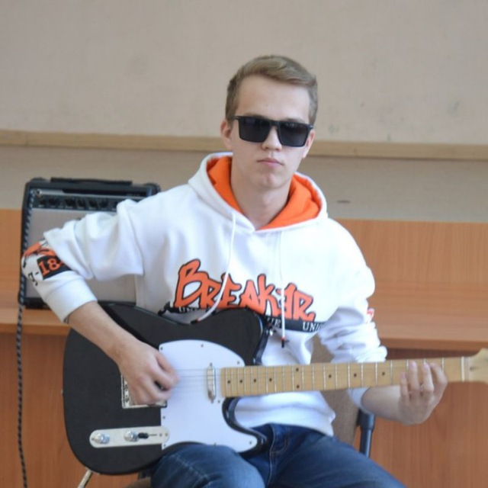
Егыч
*FRONTEND – разработчик
Ответственный за клиентскую часть сайта

Slide 12

Денчик
*BACKEND– разработчик
Ответственный за серверную часть сайта

Slide 13
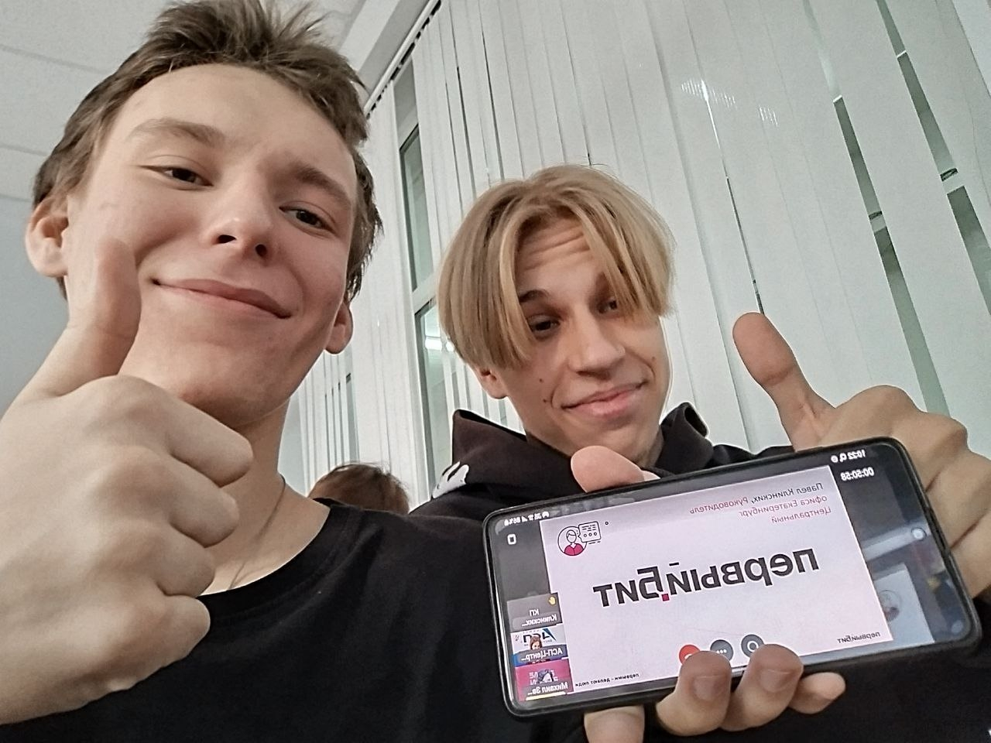
Славик
* UI/UX дизайнер и создатель презентации

Slide 14
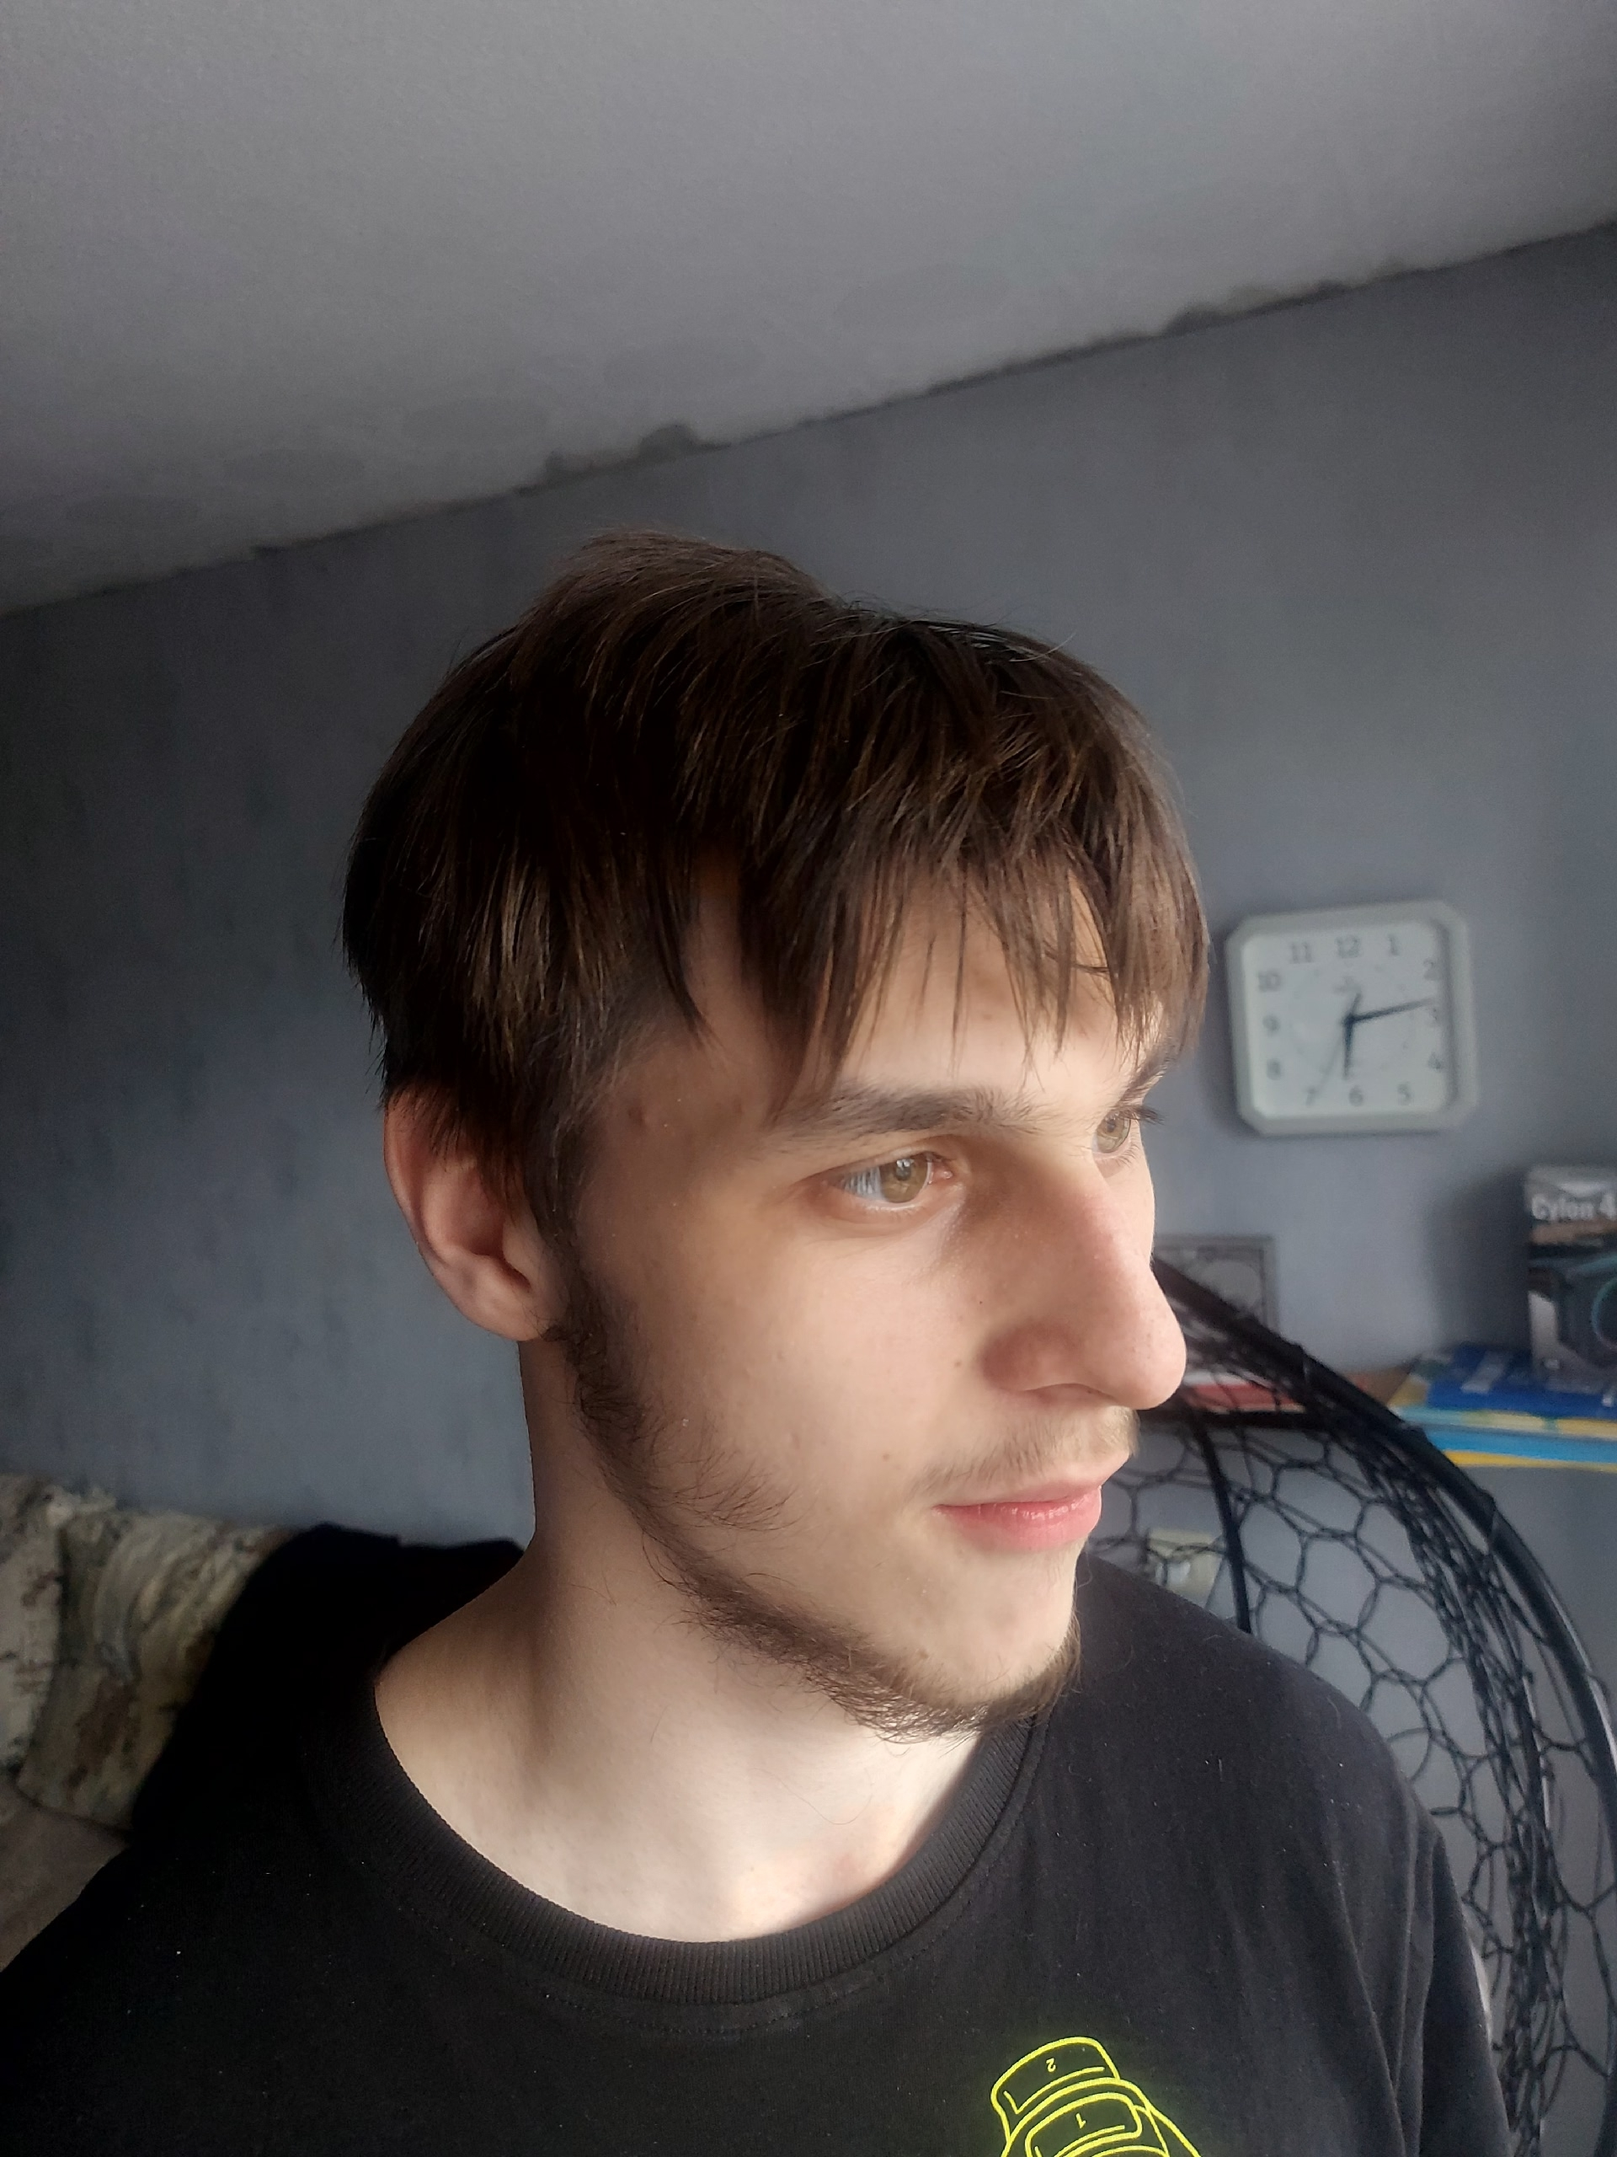
Ванек
Админ

